Slide 1
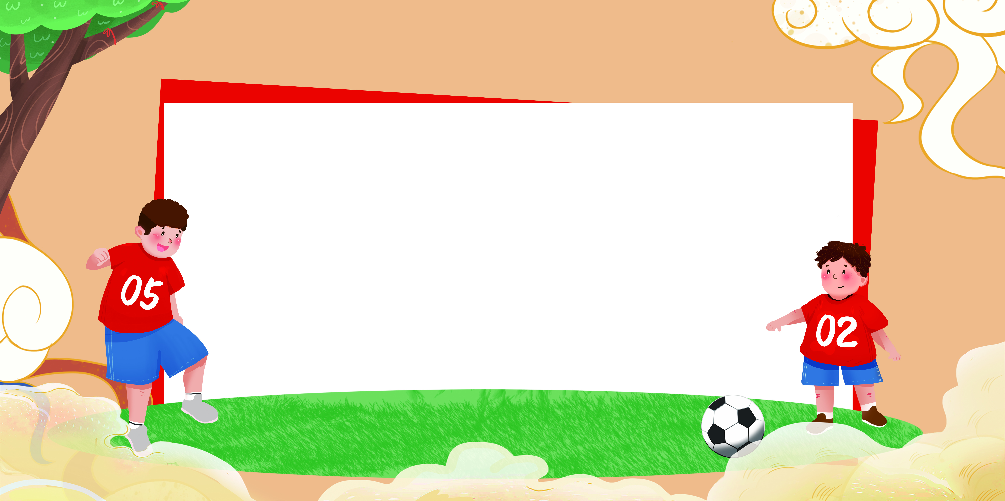

TIẾNG VIỆT

Slide 2



SƠ ĐỒ GỢI Ý
Trải nghiệm trong mùa hè
Điều đáng nhớ nhất?
Nói về mùa hè của em
Niềm vui
Không vui
Lý do em nhớ

Slide 3
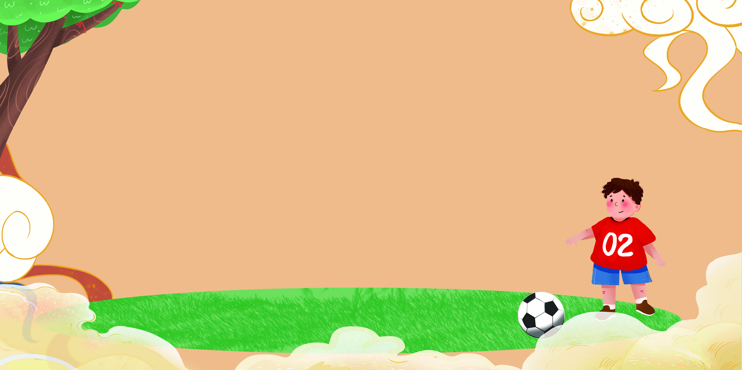

Nhà văn nhí

Slide 4




Trong mỗi mùa hè, em đã làm những gì?
Mùa hè năm nay của em có gì khác với mùa hè năm ngoái?
Em thích mùa hè nào hơn?

Slide 5




CHIA SẺ TRƯỚC LỚP
Trình bày
Nhận xét

Slide 6





Bài viết có nhiều câu văn hay
(dùng từ hay)
Bài viết đã đúng yêu cầu
Bài viết có sáng tạo
(thêm ý mới)

Slide 7


BÀI LÀM MẪU
Mùa hè năm trước em được tham gia lớp học vẽ tranh và câu lạc bộ đọc sách. Em đã học được rất nhiều kiến thức bổ ích. Hè năm nay, em lại được tham gia khóa học bơi ở trường. Nhờ có khóa học mà em đã bơi rất nhanh. Em thích mùa hè năm nay hơn vì biết bơi giúp em có thể phòng tránh được những tình huống nguy hiểm khi ở gần khu vực sông nước.

Slide 8


